Slide 1
BÖLÜM 3
TANIMSAL ÖLÇÜLER
Basic Business Statistics, 11e © 2009 Prentice-Hall, Inc. Düzenleyen: Doç.Dr.Çiğdem Arıcıgil Çilan (İzinsiz Kullanmayınız)
Chap 3-<number>

Slide 2
Öğrenme Amaçları
Merkezi Eğilim, Değişkenlik, Asimetri ve Basıklık Ölçüleri ve Özellikleri
Anakütle için Tanımsal Ölçülerin Hesaplanması
Frekans ve Gruplanmış Serilerin Tanımsal Ölçüler Hesabı
Kutu Diyagramının Oluşturulması ve Yorumu
Kovaryans ve Korelasyonun Hesaplanması
Basic Business Statistics, 11e © 2009 Prentice-Hall, Inc. Düzenleyen: Doç.Dr.Çiğdem Arıcıgil Çilan (İzinsiz Kullanmayınız)
Chap 3-<number>

Slide 3
Özet Tanımlar
Merkezi Eğilim (Ortalama);Verileri temsil eden tek bir değer
Değişkenlik Merkezi eğilim ölçüsünün temsil gücü hakkında bilgi verir ve değişken değerlerinin ne kadar homojen dağıldığını gösterir.
Asimetri ve Basıklık Ölçüleri verilerin dağılımı hakkında bilgi verir (Ortalamanın üzerinde veya altında bir toplanma olup olmadığı…)
Basic Business Statistics, 11e © 2009 Prentice-Hall, Inc. Düzenleyen: Doç.Dr.Çiğdem Arıcıgil Çilan (İzinsiz Kullanmayınız)
Chap 3-<number>

Slide 4
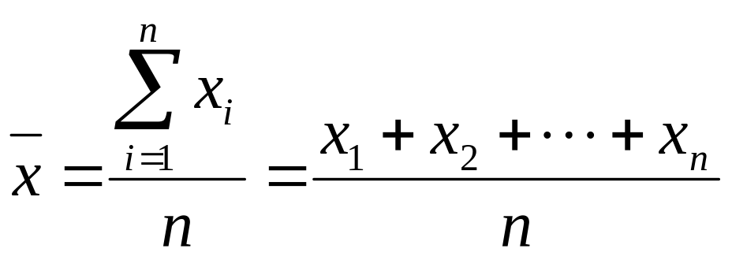
Merkezi Eğilim Ölçüleri:
Aritmetik Ortalama
En sık kullanılan merkezi eğilim ölçüsüdür.
  n büyüklüğünde bir örnek için
Örnek ortalaması
i. değer
Örnek büyüklüğü
Gözlenen değerler
Basic Business Statistics, 11e © 2009 Prentice-Hall, Inc. Düzenleyen: Doç.Dr.Çiğdem Arıcıgil Çilan (İzinsiz Kullanmayınız)
Chap 3-<number>

Slide 5
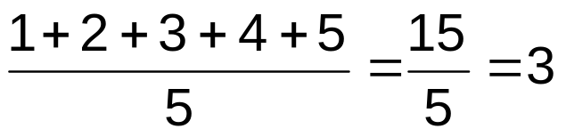
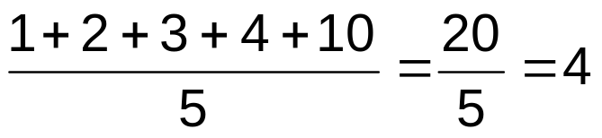
Merkezi Eğilim Ölçüleri:
Aritmetik Ortalama
(devamı)
En çok bilinen merkezi eğilim ölçüsüdür.
Sapan değerlerden (outlier) etkilenir
0 1 2 3 4 5 6 7 8 9 10
0 1 2 3 4 5 6 7 8 9 10
ortalama= 3
ortalama = 4
Basic Business Statistics, 11e © 2009 Prentice-Hall, Inc. Düzenleyen: Doç.Dr.Çiğdem Arıcıgil Çilan (İzinsiz Kullanmayınız)
Chap 3-<number>

Slide 6
Merkezi Eğilim Ölçüleri:
Medyan
Sıralanmış verilerde, medyan “tam ortadaki değere ” karşılık gelir verilerin (50% sinin üzerinde, 50% sinin altında)
Sapan değerlerden (outlier) etkilenmez.
0 1 2 3 4 5 6 7 8 9 10
0 1 2 3 4 5 6 7 8 9 10
Medyan = 3
Medyan = 3
Basic Business Statistics, 11e © 2009 Prentice-Hall, Inc. Düzenleyen: Doç.Dr.Çiğdem Arıcıgil Çilan (İzinsiz Kullanmayınız)
Chap 3-<number>

Slide 7

Merkezi Eğilim Ölçüleri:
Medyan’ın Hesaplanması
Veriler küçükten büyüğe sıralandığında
Veri sayısı tek ise, medyan tam ortadaki değere karşılık gelir
Veri sayısı çift ise tam ortadaki iki sayının ortalamasına eşittir.
Basic Business Statistics, 11e © 2009 Prentice-Hall, Inc. Düzenleyen: Doç.Dr.Çiğdem Arıcıgil Çilan (İzinsiz Kullanmayınız)
Chap 3-<number>

Slide 8
Merkezi Eğilim Ölçüleri:
Mod
En sık tekrarlanan değer
Sapan değerlerden etkilenmez.
Nicel ve Nitel veriler (nominal ölçekli) için hesaplanabilir
Mod hesaplanamayabilir.
Birden fazla mod olabilir
0 1 2 3 4 5 6 7 8 9 10 11 12 13 14
0 1 2 3 4 5 6
Mod Yok
Mod = 9
Basic Business Statistics, 11e © 2009 Prentice-Hall, Inc. Düzenleyen: Doç.Dr.Çiğdem Arıcıgil Çilan (İzinsiz Kullanmayınız)
Chap 3-<number>

Slide 9
Merkezi Eğilim Ölçüleri:
Örnek
Ev fiyatları:
$2,000,000
$500,000
$300,000
$100,000
$100,000
Toplam $3,000,000
Ortalama ($3,000,000/5)
= $600,000
Medyan: Sıralanmış değerlerin ortası= $300,000
Mod: En sık tekrarlanan değer
= $100,000
Basic Business Statistics, 11e © 2009 Prentice-Hall, Inc. Düzenleyen: Doç.Dr.Çiğdem Arıcıgil Çilan (İzinsiz Kullanmayınız)
Chap 3-<number>

Slide 10
Merkezi Eğilim Ölçüleri:
Hangisi Seçilmeli?
Sapan değer (outlier) olmadığında en sık kullanılan Aritmetik Ortalamadır.
Medyan sapan değerlerden etkilenmediğinden sıklıkla kullanılır. Bu uygulamada medyanın kullanılması daha doğrudur.
Bazı durumlarda hem medyan hem aritmetik ortalamanın birlikte yorumlanması uygundur.
Basic Business Statistics, 11e © 2009 Prentice-Hall, Inc. Düzenleyen: Doç.Dr.Çiğdem Arıcıgil Çilan (İzinsiz Kullanmayınız)
Chap 3-<number>

Slide 11
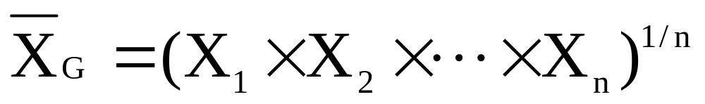
Geometrik Ortalama & Geometrik Ortalamaya Göre Getiri Oranı
Geometrik Ortalama
Geometrik Ortlamaya Göre Getiri Oranı
  Yatırımın zamana göre getirisini ölçer
  i. zaman periyodundaki getiri
Basic Business Statistics, 11e © 2009 Prentice-Hall, Inc. Düzenleyen: Doç.Dr.Çiğdem Arıcıgil Çilan (İzinsiz Kullanmayınız)
Chap 3-<number>

Slide 12
Geometrik Ortalamaya Göre Getiri Oranı: Örnek
$100,000 bir yatırım birinci yılın sonunda $50,000’a düşüyor ikinci yılın sonunda yine $100,000’a çıkıyor
50% azaldı 100% arttı
2 yılın getirisi sıfırdır çünkü başlangıç ve bitiş değeri aynıdır
Basic Business Statistics, 11e © 2009 Prentice-Hall, Inc. Düzenleyen: Doç.Dr.Çiğdem Arıcıgil Çilan (İzinsiz Kullanmayınız)
Chap 3-<number>

Slide 13
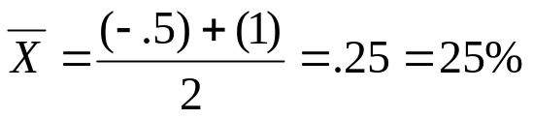
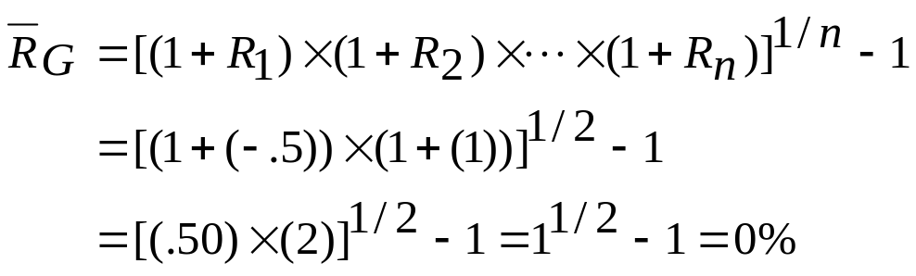
The Geometric Mean Rate of Return: Example
(continued)
Bir yıllık getirileri temel alarak aritmetik ortalama hesaplandığında
Aritmetik Ort. Getiri Oranı:
YANLIŞ SONUÇ
Geometrik Ort. Getiri Oranı:
Daha temsil edici sonuç
Basic Business Statistics, 11e © 2009 Prentice-Hall, Inc. Düzenleyen: Doç.Dr.Çiğdem Arıcıgil Çilan (İzinsiz Kullanmayınız)
Chap 3-<number>

Slide 14

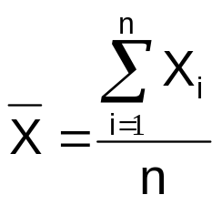
Merkezi Eğilim Ölçüleri: ÖZET
Merkezi Eğilim
Aritmetik
Ortalama
Medyan
Mod
Geometrik Ortalama
Sıralanmış Verilerde Ortadaki değer
En sık gözlenen değer
Ortalama değişim oranı
Basic Business Statistics, 11e © 2009 Prentice-Hall, Inc. Düzenleyen: Doç.Dr.Çiğdem Arıcıgil Çilan (İzinsiz Kullanmayınız)
Chap 3-<number>

Slide 15
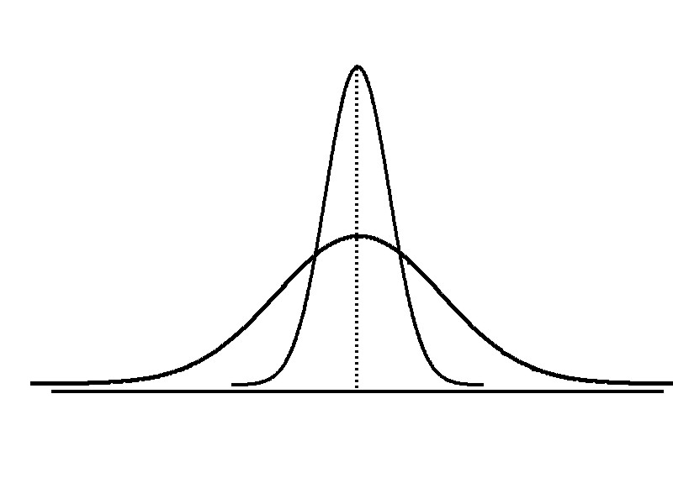
Değişkenlik (Dağılım) Ölçüleri
Değişkenlik
Range
(Aralık)
Varyans
Standart Sapma
Değişkenlik Katsayısı
Aynı merkezli farklı değişkenliğe sahip
Basic Business Statistics, 11e © 2009 Prentice-Hall, Inc. Düzenleyen: Doç.Dr.Çiğdem Arıcıgil Çilan (İzinsiz Kullanmayınız)
Chap 3-<number>

Slide 16
Değişkenlik Ölçüleri:
Range (Aralık)
En basit değişkenlik ölçüsüdür
En büyük değer ile en küçük değer arasındaki fark:
Aralık= X_{enbüy} – X_{enküç}
Örnek:
0 1 2 3 4 5 6 7 8 9 10 11 12 13 14
Aralık= 13 - 1 = 12
Basic Business Statistics, 11e © 2009 Prentice-Hall, Inc. Düzenleyen: Doç.Dr.Çiğdem Arıcıgil Çilan (İzinsiz Kullanmayınız)
Chap 3-<number>

Slide 17
Measures of Variation:
Aralık (Range)
Verilerin dağılımını göz ardı eder.
Sapan değerlere (outlier) karşı hassas
7 8 9 10 11 12
7 8 9 10 11 12
Range = 12 - 7 = 5
Range = 12 - 7 = 5
1,1,1,1,1,1,1,1,1,1,1,2,2,2,2,2,2,2,2,3,3,3,3,4,5
Aralık = 5 - 1 = 4
1,1,1,1,1,1,1,1,1,1,1,2,2,2,2,2,2,2,2,3,3,3,3,4,120
Aralık = 120 - 1 = 119
Basic Business Statistics, 11e © 2009 Prentice-Hall, Inc. Düzenleyen: Doç.Dr.Çiğdem Arıcıgil Çilan (İzinsiz Kullanmayınız)
Chap 3-<number>

Slide 18
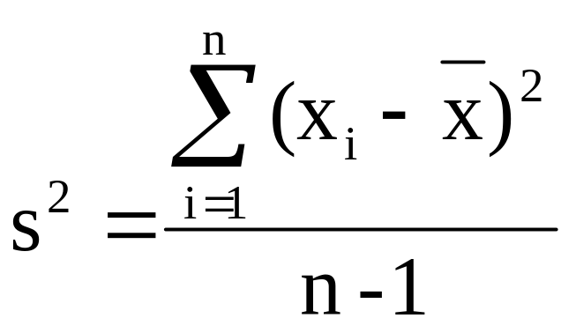

Değişkenlik Ölçüleri :Varyans
Değerlerin ortalamadan ortama ne kadar saptığını gösteren ölçü
  Örnek varyansı:
Burada
= aritmetik ortalama
n = örnek büyüklüğü
xi=x’in i . değeri
Basic Business Statistics, 11e © 2009 Prentice-Hall, Inc. Düzenleyen: Doç.Dr.Çiğdem Arıcıgil Çilan (İzinsiz Kullanmayınız)
Chap 3-<number>

Slide 19
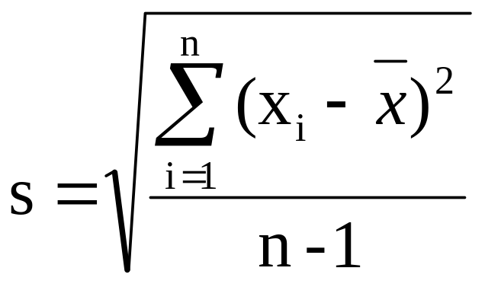
Değişkenlik Ölçüleri :
Standart Sapma
En sık kullanılan değişkenlik ölçüsü
Ortalama etrafındaki dağılımı gösterir
Varyansın kareköküdür
Verilerin birimleri ile standart sapmanın birimi aynıdır
  Örnek standart sapması:
Basic Business Statistics, 11e © 2009 Prentice-Hall, Inc. Düzenleyen: Doç.Dr.Çiğdem Arıcıgil Çilan (İzinsiz Kullanmayınız)
Chap 3-<number>

Slide 20
Değişkenlik Ölçüleri :
Standart Sapma
Standart sapmanın hesaplama adımları
1. Her bir değerle ortalama arasındaki fark hesaplanır
2. Her bir farkın karesi alınır
3. Bu farklar toplanır
4. Bu toplam (n-1)’e bölünür.
5. Elde edilen örnek varyansının karekökü alınarak standart sapma değerine ulaşılır.
Basic Business Statistics, 11e © 2009 Prentice-Hall, Inc. Düzenleyen: Doç.Dr.Çiğdem Arıcıgil Çilan (İzinsiz Kullanmayınız)
Chap 3-<number>

Slide 21
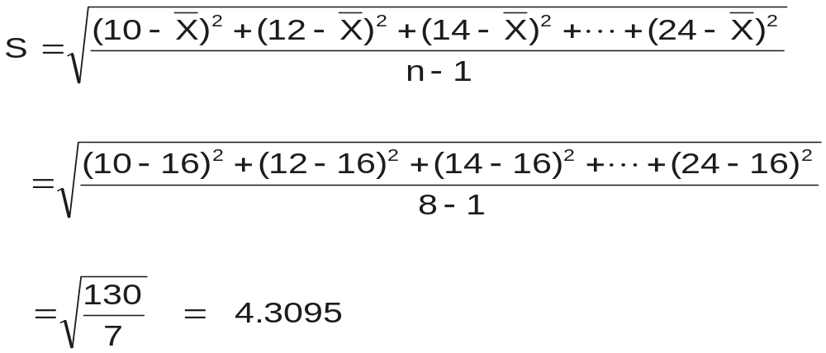
Değişkenlik Ölçüleri :
Örnek standart sapması:
Örnek
Örnek
Veriler (X_{i}) : 10 12 14 15 17 18 18 24
n = 8 Ortalama= X = 16
Ortalamadan ortalama olarak ne kadar fark var
Basic Business Statistics, 11e © 2009 Prentice-Hall, Inc. Düzenleyen: Doç.Dr.Çiğdem Arıcıgil Çilan (İzinsiz Kullanmayınız)
Chap 3-<number>

Slide 22
Standart sapmaların Karşılaştırılması
Veri A
Ortalama= 15.5
S = 3.338
11 12 13 14 15 16 17 18 19 20 21
Veri B
Ortalama = 15.5
S = 0.926
11 12 13 14 15 16 17 18 19 20 21
Veri C
Ortalama= 15.5
S = 4.570
11 12 13 14 15 16 17 18 19 20 21
Basic Business Statistics, 11e © 2009 Prentice-Hall, Inc. Düzenleyen: Doç.Dr.Çiğdem Arıcıgil Çilan (İzinsiz Kullanmayınız)
Chap 3-<number>

Slide 23
Standart Sapmaların Karşılaştırılması
Küçük standart sapma
Büyük standart sapma
Basic Business Statistics, 11e © 2009 Prentice-Hall, Inc. Düzenleyen: Doç.Dr.Çiğdem Arıcıgil Çilan (İzinsiz Kullanmayınız)
Chap 3-<number>

Slide 24
Değişkenlik Ölçüleri:
Özellikler
Değerler birbirine yaklaştıkça aralık, varyans ve standart sapma değerleri küçülür
Tüm değerler aynı ise (değişkenlik yok), tüm değişkenlik ölçüleri sıfır olur
Değişkenlik ölçüleri negatif olamaz.
Basic Business Statistics, 11e © 2009 Prentice-Hall, Inc. Düzenleyen: Doç.Dr.Çiğdem Arıcıgil Çilan (İzinsiz Kullanmayınız)
Chap 3-<number>

Slide 25
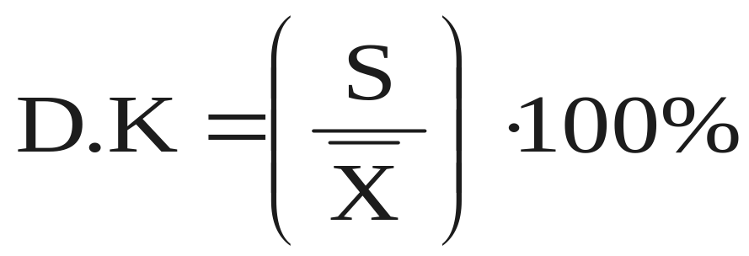
Değişkenlik Ölçüleri:
Değişkenlik Katsayısı
Kısmi değişimleri verir
Yüzde (%) olarak ifade edilir.
Farklı birimlerde ölçülen iki veya daha fazla değişkenin değişkenliğinin karşılaştırılmasını sağlar.
Basic Business Statistics, 11e © 2009 Prentice-Hall, Inc. Düzenleyen: Doç.Dr.Çiğdem Arıcıgil Çilan (İzinsiz Kullanmayınız)
Chap 3-<number>

Slide 26
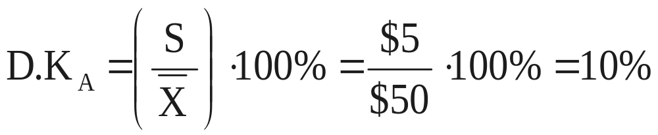
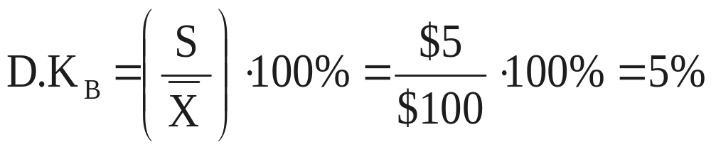
Değişkenlik Katsayısı
Stock A:
  Ortalama fiyat= $50
  Standart sapma = $5
Stock B:
  Ortalama Fiyat= $100
  Standart Sapma= $5
Her iki stokun st. Sapma değeri aynı ancak, B’nin değişkenliği ortalamasına göre daha dü
Basic Business Statistics, 11e © 2009 Prentice-Hall, Inc. Düzenleyen: Doç.Dr.Çiğdem Arıcıgil Çilan (İzinsiz Kullanmayınız)
Chap 3-<number>

Slide 27
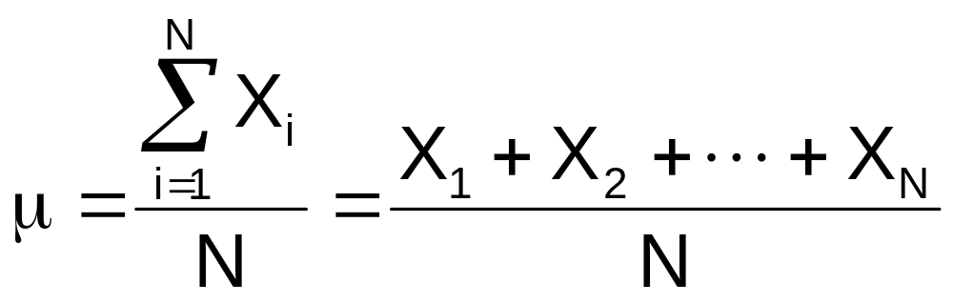
Anakütle İçin Tanımsal Ölçüler
Anakütle Ortalaması: µ
μ = Anakütle Ortalaması
N = Anakütle Birim Sayısı
X_{i} = X değişkenin i. değeri
Basic Business Statistics, 11e © 2009 Prentice-Hall, Inc. Düzenleyen: Doç.Dr.Çiğdem Arıcıgil Çilan (İzinsiz Kullanmayınız)
Chap 3-<number>

Slide 28
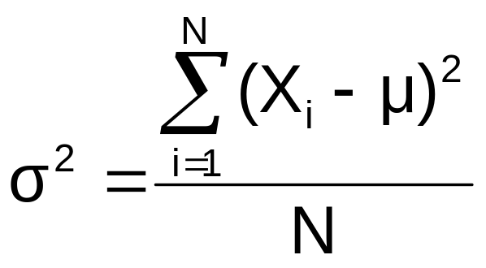
Anakütle Varyansı: σ²
  Anakütle Varyansı
Where
μ = Anakütle Ort
N = Anakütle Birim Sayısı
X_{i} = X değişkenin i. değeri
Basic Business Statistics, 11e © 2009 Prentice-Hall, Inc. Düzenleyen: Doç.Dr.Çiğdem Arıcıgil Çilan (İzinsiz Kullanmayınız)
Chap 3-<number>

Slide 29
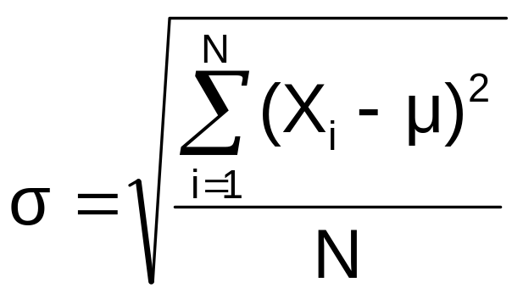
Anakütle Standart Sapması: σ
  Anakütle Standart Sapması
Basic Business Statistics, 11e © 2009 Prentice-Hall, Inc. Düzenleyen: Doç.Dr.Çiğdem Arıcıgil Çilan (İzinsiz Kullanmayınız)
Chap 3-<number>

Slide 30
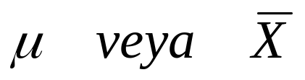





Örnek İstatistikleri ve Anakütle Parametreleri
Ölçü | A.K Parametresi | Örnek İstatistiği
Ortalama
Varyans
Standart Sapma
Basic Business Statistics, 11e © 2009 Prentice-Hall, Inc. Düzenleyen: Doç.Dr.Çiğdem Arıcıgil Çilan (İzinsiz Kullanmayınız)
Chap 3-<number>

